Slide 1
TIẾT 1

Slide 2
KHỞI ĐỘNG
Hình tròn Hình vuông Hình chữ nhật Hình tam giác

Slide 8
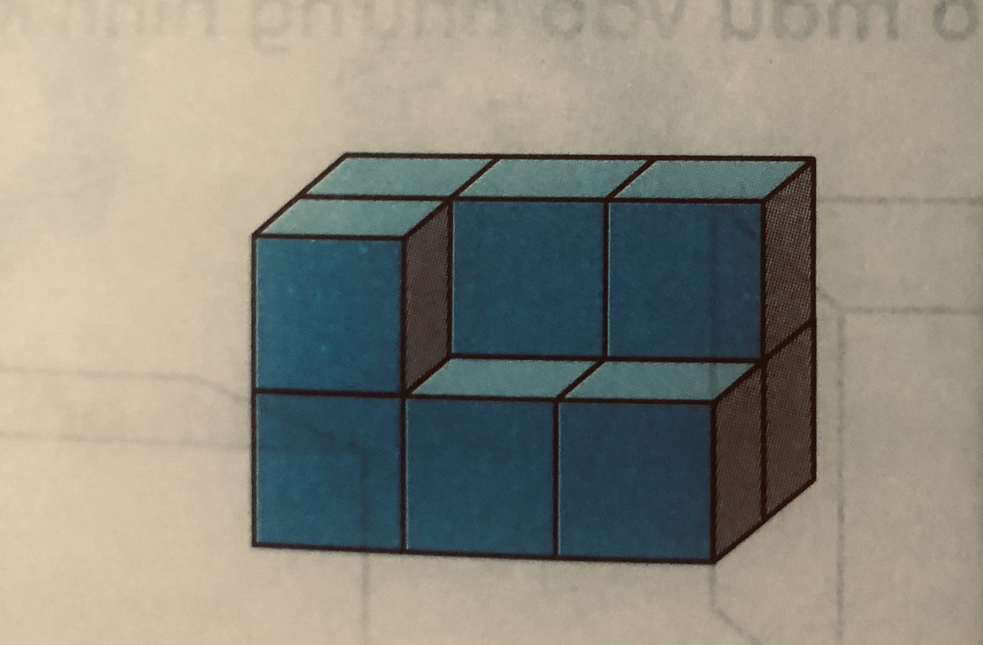
Hình dưới đây được xếp bởi mấy khối lập phương nhỏ?

